Slide 1
완전히 완성된 월드행렬은 3가지 속성이 다 섞여있는 상태입니다.
크기
회전
크기
크기
이동

Slide 2
일반적으로 행렬에서 각 속성을 추출해 낼수는 없다.
특히나 회전이 가장 까다롭습니다. 3개의 축에 대한 회전이 섞여있다.
회전을 추출한다는것 뿐만이 아니라. Xyz축으로 쪼개야 합니다.
3x3 = 4개의 3x3짜리 행렬이 곱해쳐서 만들어졌으니 그 4개를 다시 만들어 내라.
그런데 우린 할 필요 없다.
크기
회전
크기
크기
이동

Slide 3
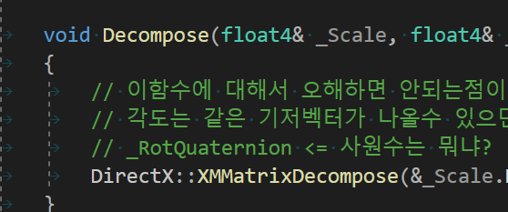
아래의 함수를 사용하면 회전 값을 뽑아낼 수 있지만 주의해야 할 점이 1가지 있다.
여러분들이 생각하는 360분법의 디그리 수치를 고려하지 않고 벡터를 기반으로한 회전행렬을 뽑아내 주는 함수이기 때문에 회전 값이 변경될 수 있다.
그리고 1가지더 배워야 할게 있는 4원수이다.
4원수는 복소수기반의 뭐시뭐시… => 숫자 4개로 3x3짜리 회전행렬의 모든 내용을 포함할 수 있다.

Slide 4
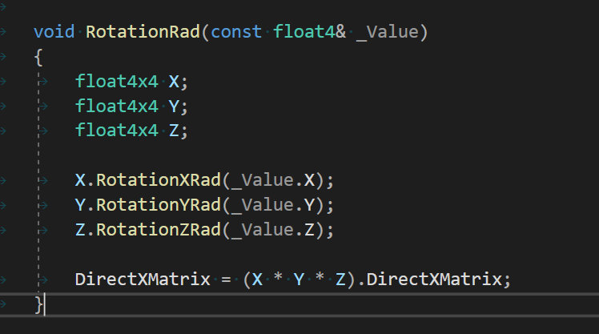
아래쪽에서 행렬을 3개 만들어서 곱샘을 하죠?
수학자들은 생각했다. 너무 복잡하고 소모적인 생성 방식인 것 같다.
=> 그래서 이걸 좀 줄여서 표현할 방법이 없나?
4x1 로 표현할수 있네?
그래서 나온게 사원수입니다.
이걸했더니 짐벌락도 사라졌는데?

Slide 5
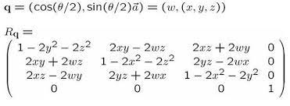
사원수는 위치를 표현하는것도 아니고
그냥 xyzw를 아래와 같이 행렬에 펼치면 회전이 행렬이 되네?
라는걸 알아냈고 공식도 만들어 졌다.
x | y | z | w

Slide 6
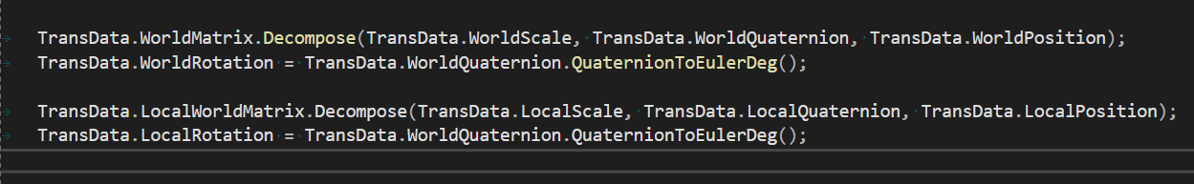
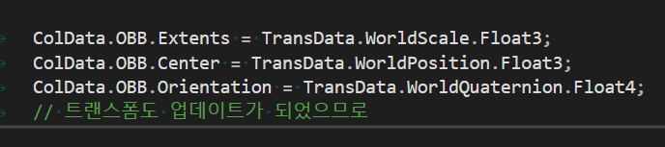
그래서 다음의 두가지 함수를 이용해서 트랜스폼에서
World와 local의 각 벡터를 찾아낸다.
충돌 값도 채워준다.

Slide 7
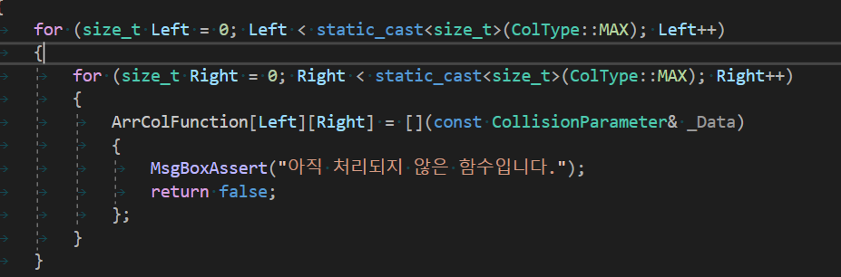
다음과 같은 전역 펑셔널을 사용해서
충돌 함수들을 정리하고 있고
기본적으로 일단 다 터지게 만들어 놓은다음
지금 당장 필요한 함수들을 채워줄 것이다.

Slide 8
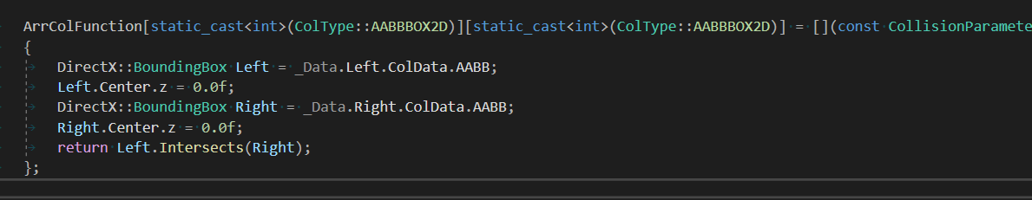
2D 일때는 z를 0.0으로해서 처리한다.

